Slide 1
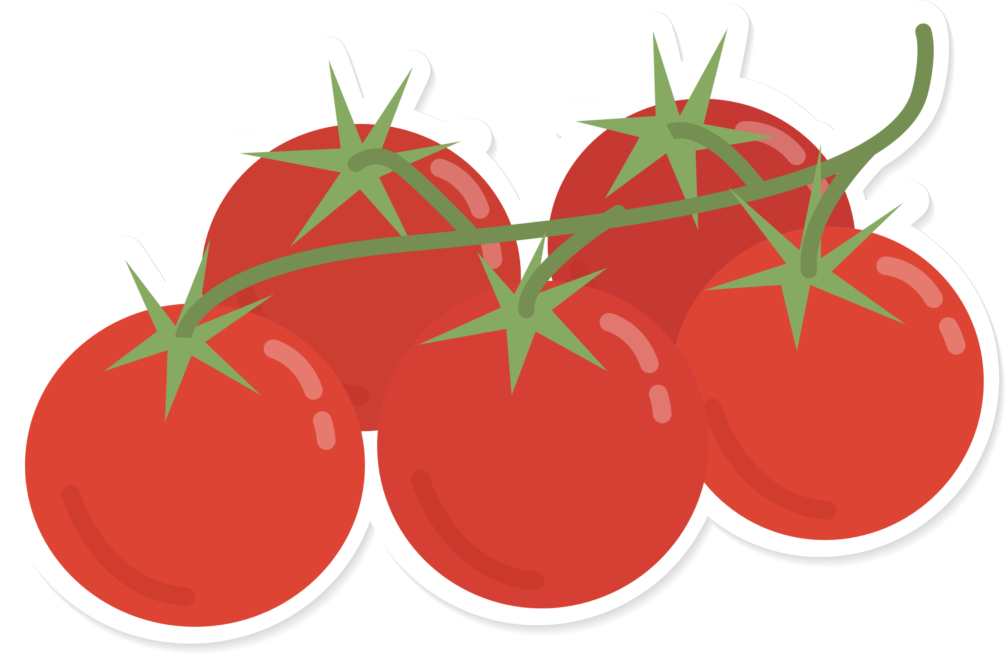
요양기관 맞춤형 프로그램
7월1주차
색터치 토마토
준비물 : 그림도안 물붓,고체물감 또는
크레파스, 색연필

Slide 2
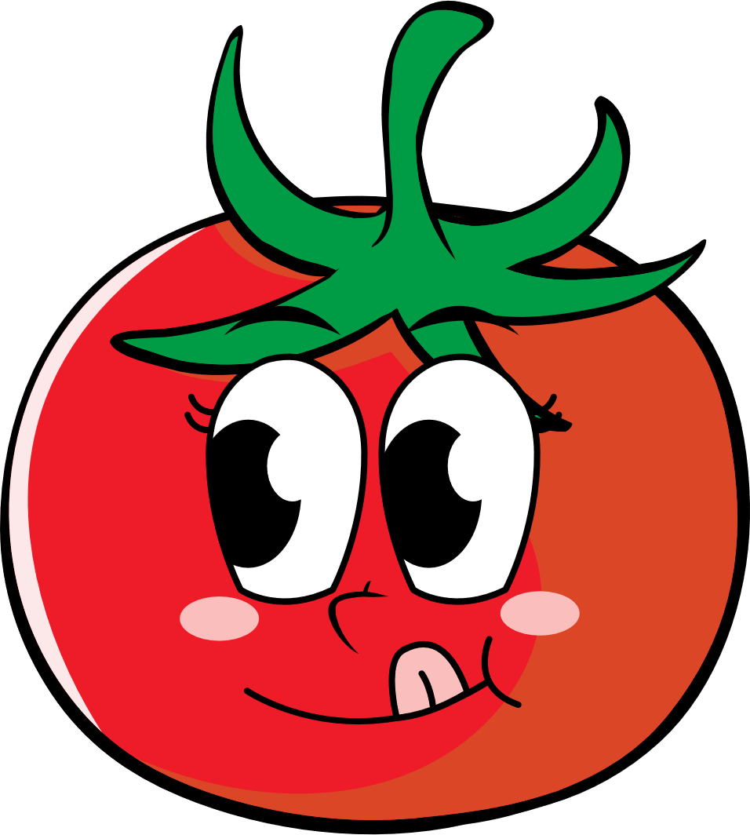
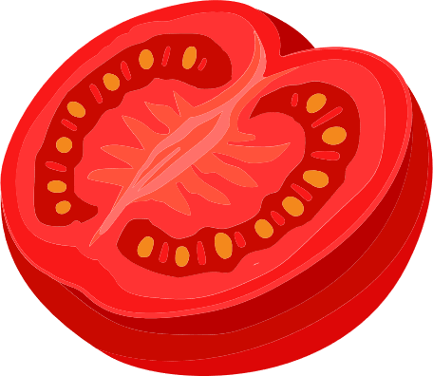
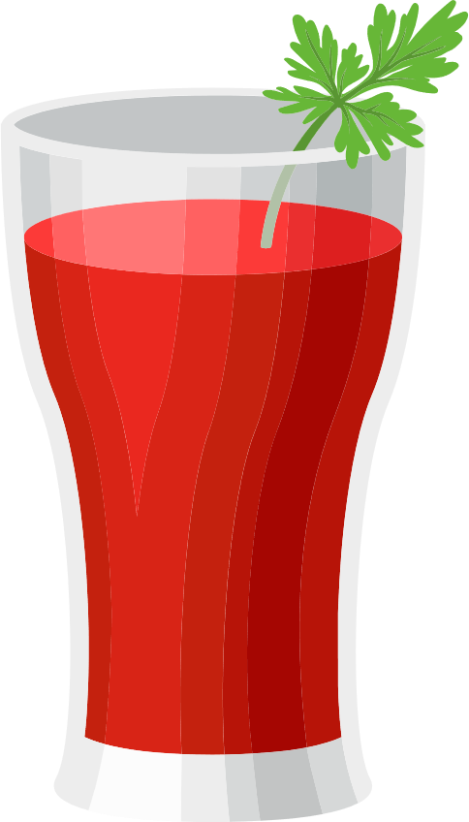
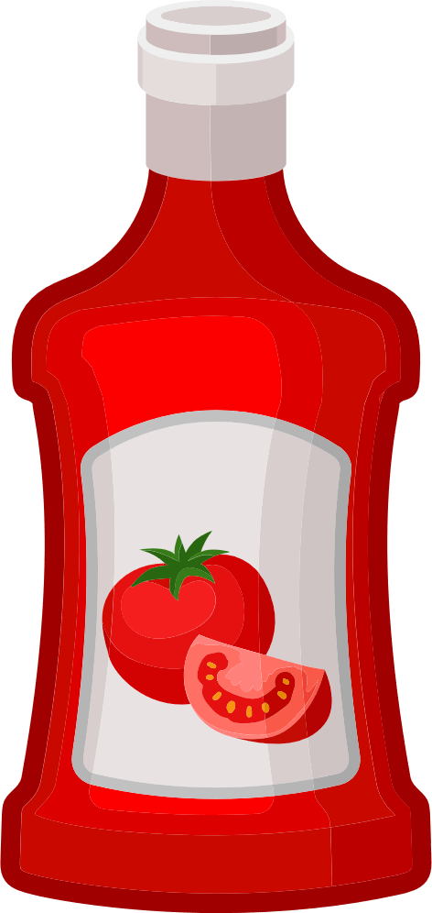
노래와 율동
마무리 활동
도입
멋쟁이 토마토
노화방지
면역력 강화
항암작용
다이어트에 효과적
울퉁불퉁 멋진 몸매에 (으쓱으쓱)
빨간옷을 입고 (샤방샤방)
새콤달콤 향기풍기는 (유후)
멋쟁이 토마토 토마토 (엄지척)
나 는 야 주스될거야 (꿀꺽 )
나 는 야 케첩될거야 (찍~~ )
나 는 야 춤을출꺼야 (헤이 )
뽐내는 토마토 토마토 (엄지척)

Slide 3
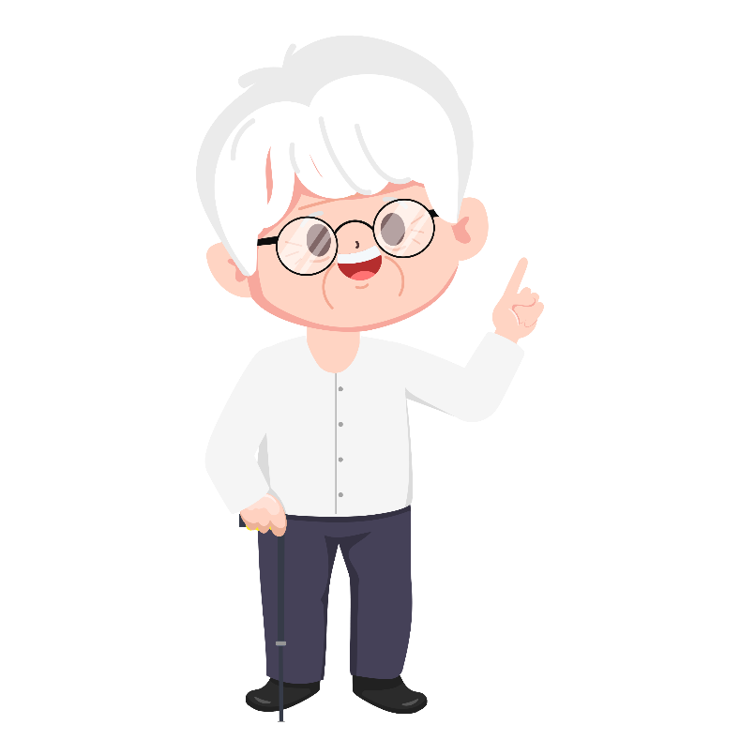
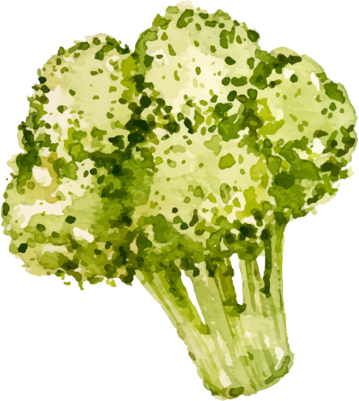
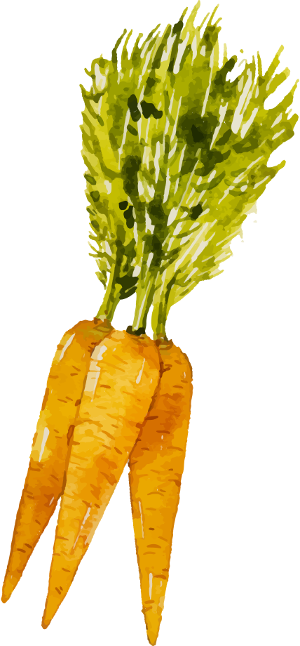
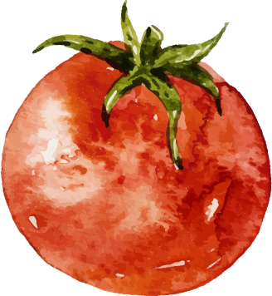
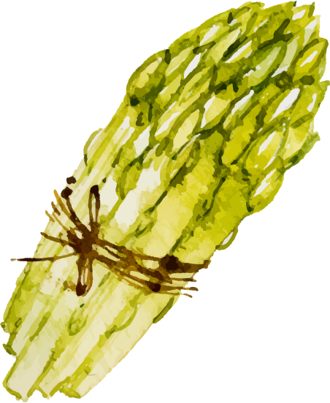
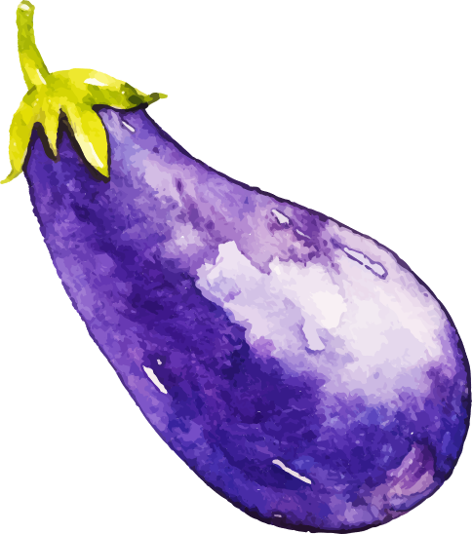
토마토는 과일 일까? 채소일까?
황산화 성분이 가득한 건강채소

Slide 4
이야기해요!
· 토마토 효능
· 토마토 종류
· 토마토 요리

Slide 5
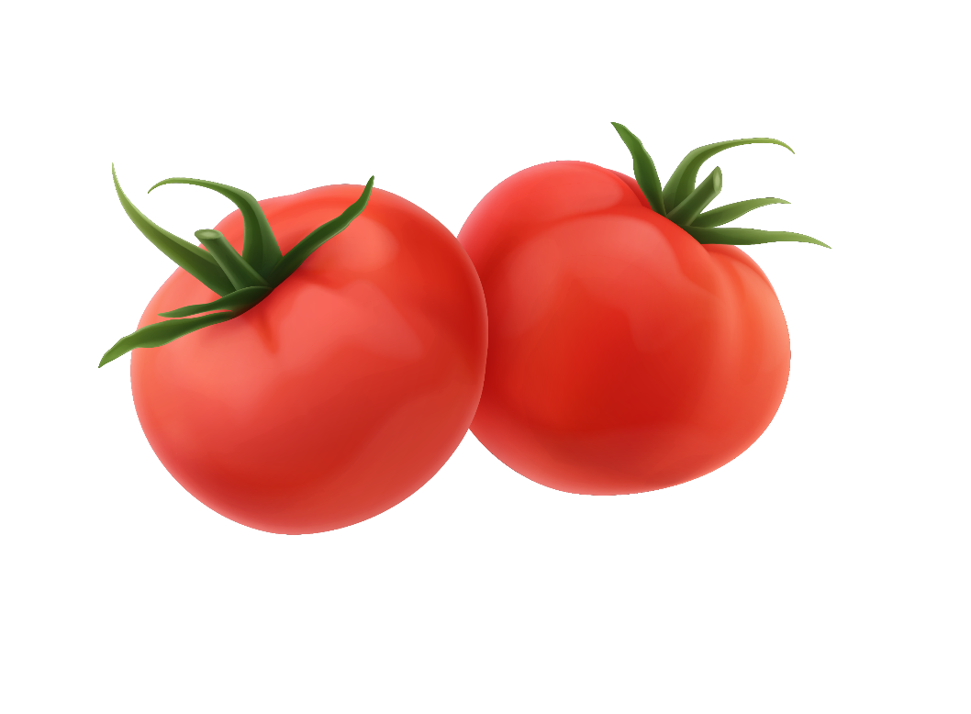
토마토 효능
노화방지
면역력 강화
혈압을 낮춰 혈액순환과
혈관건강에 도움
항암작용
다이어트에 효과적

Slide 6
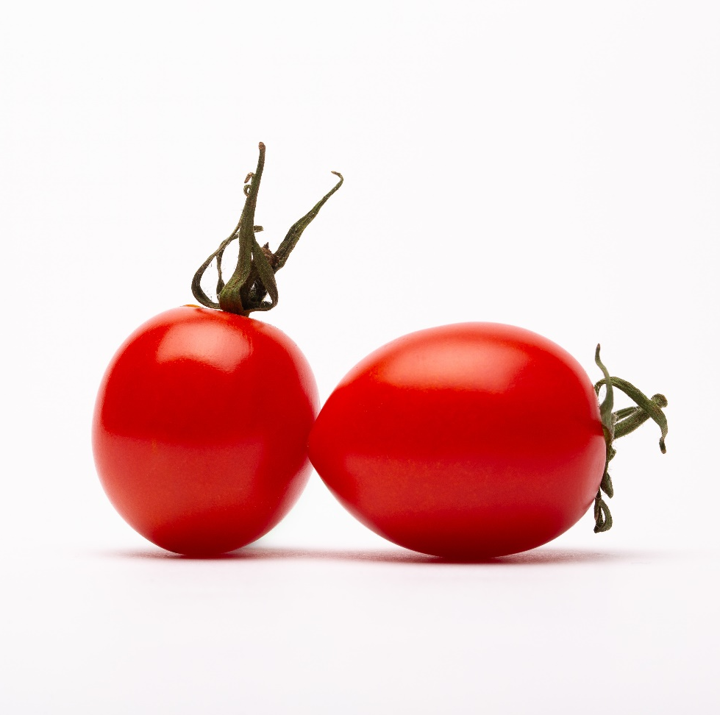
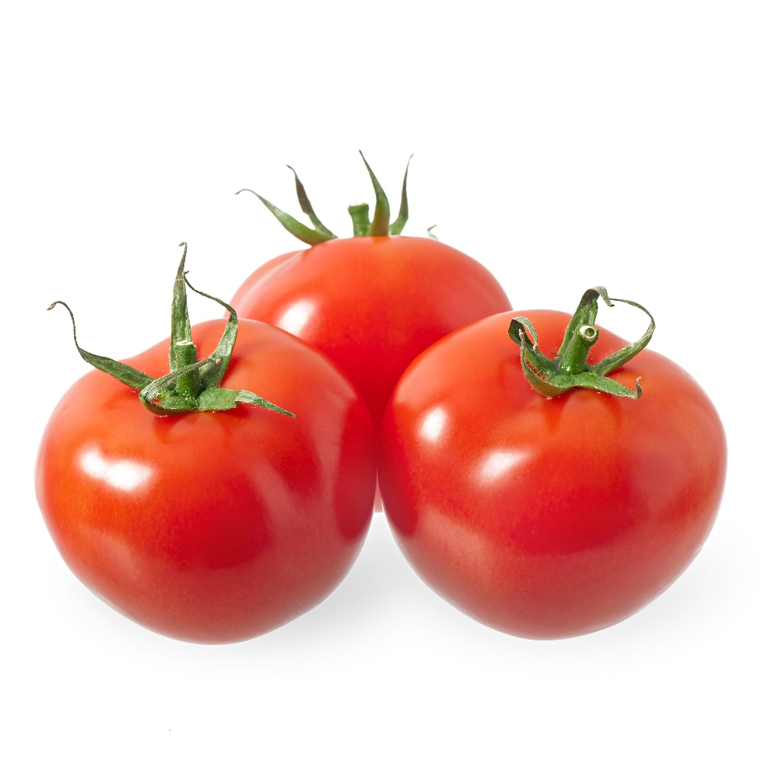
토마토 종류
방울토마토
완숙토마토(찰 토마토)

Slide 7
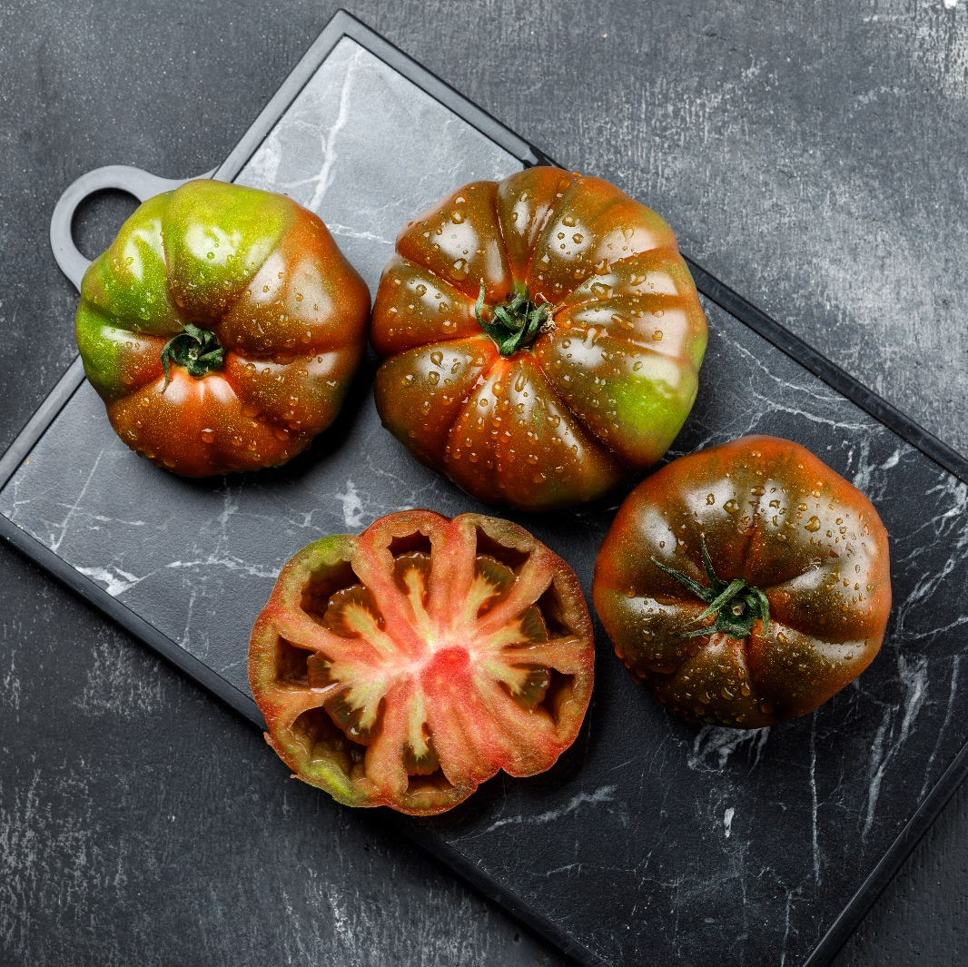
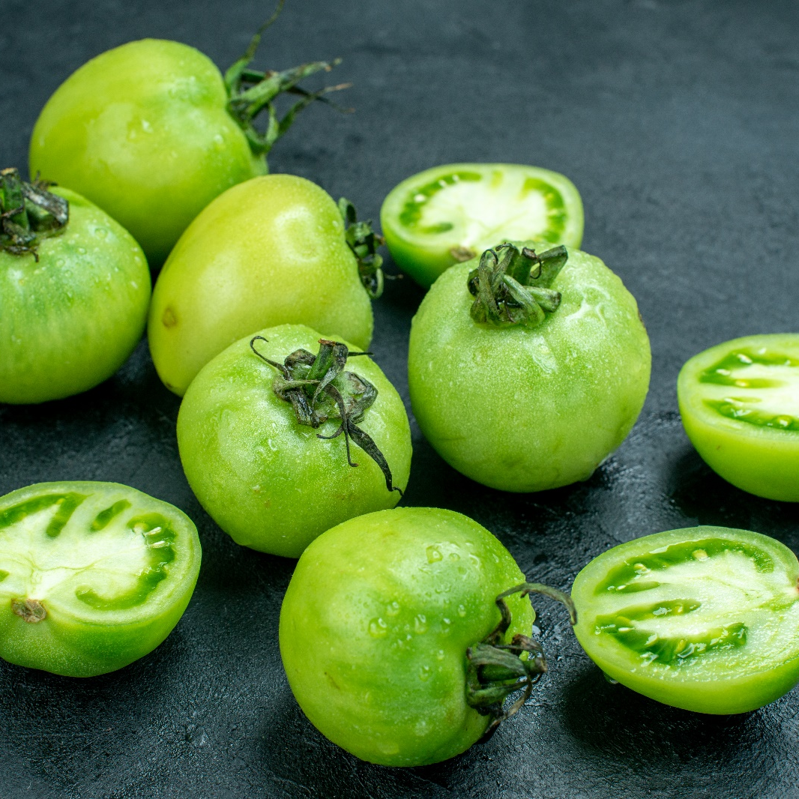
흑토마토(쿠마토)
대저(짭잘이 토마토)

Slide 8
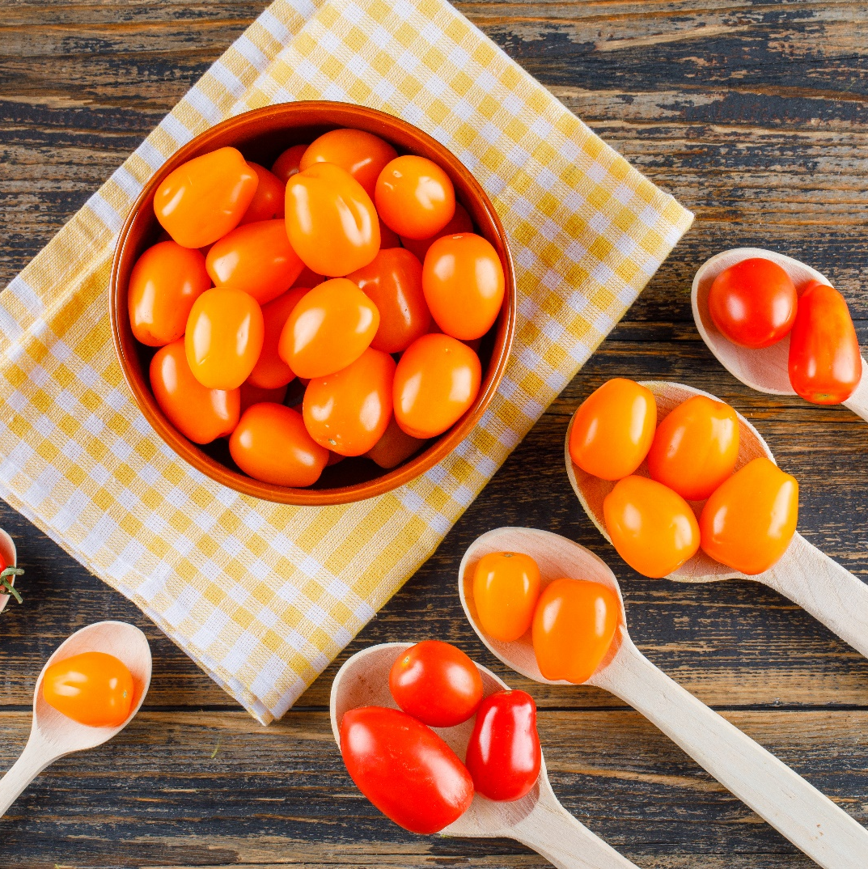
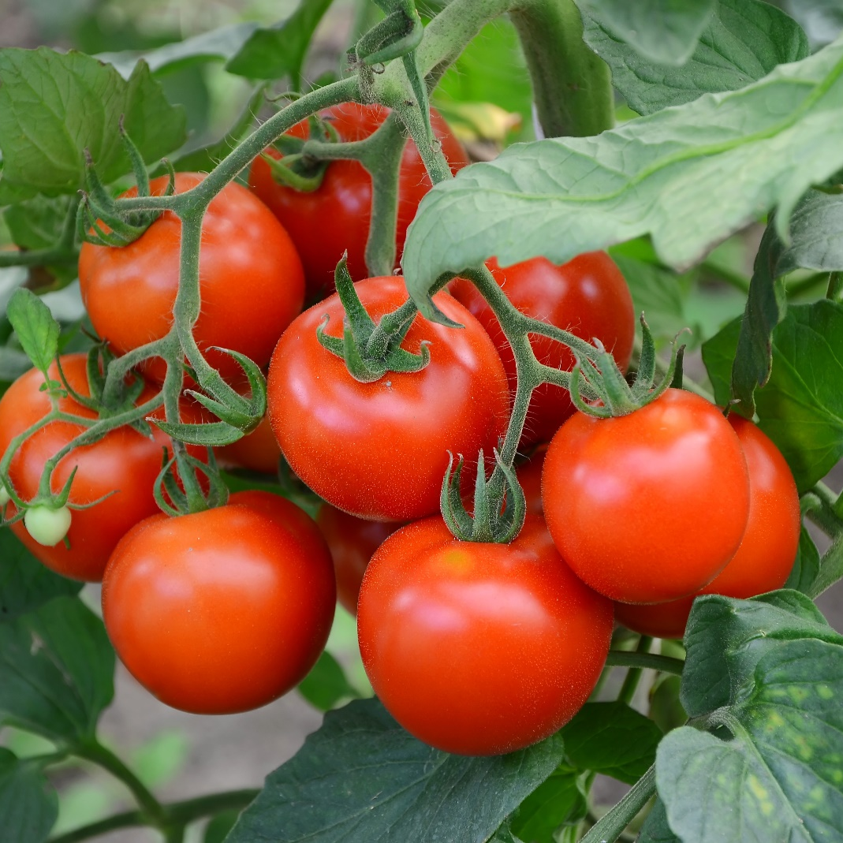
젤리 토마토
송이토마토

Slide 9
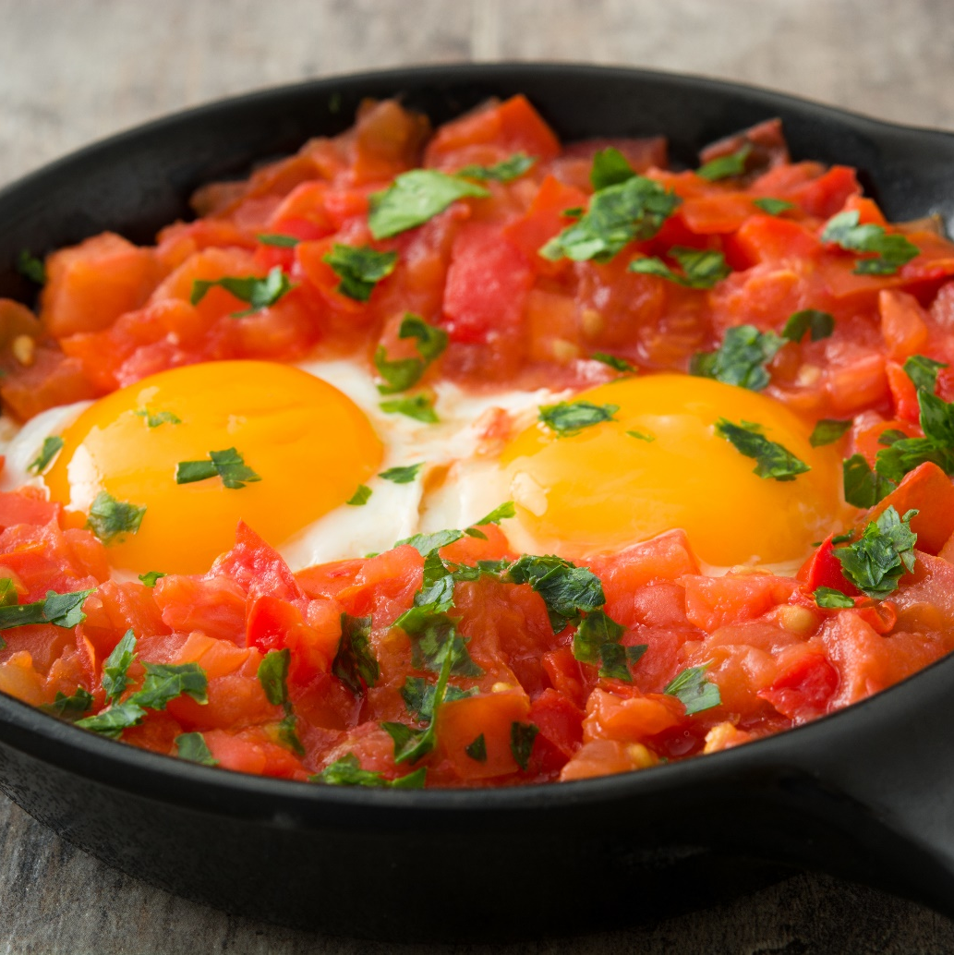
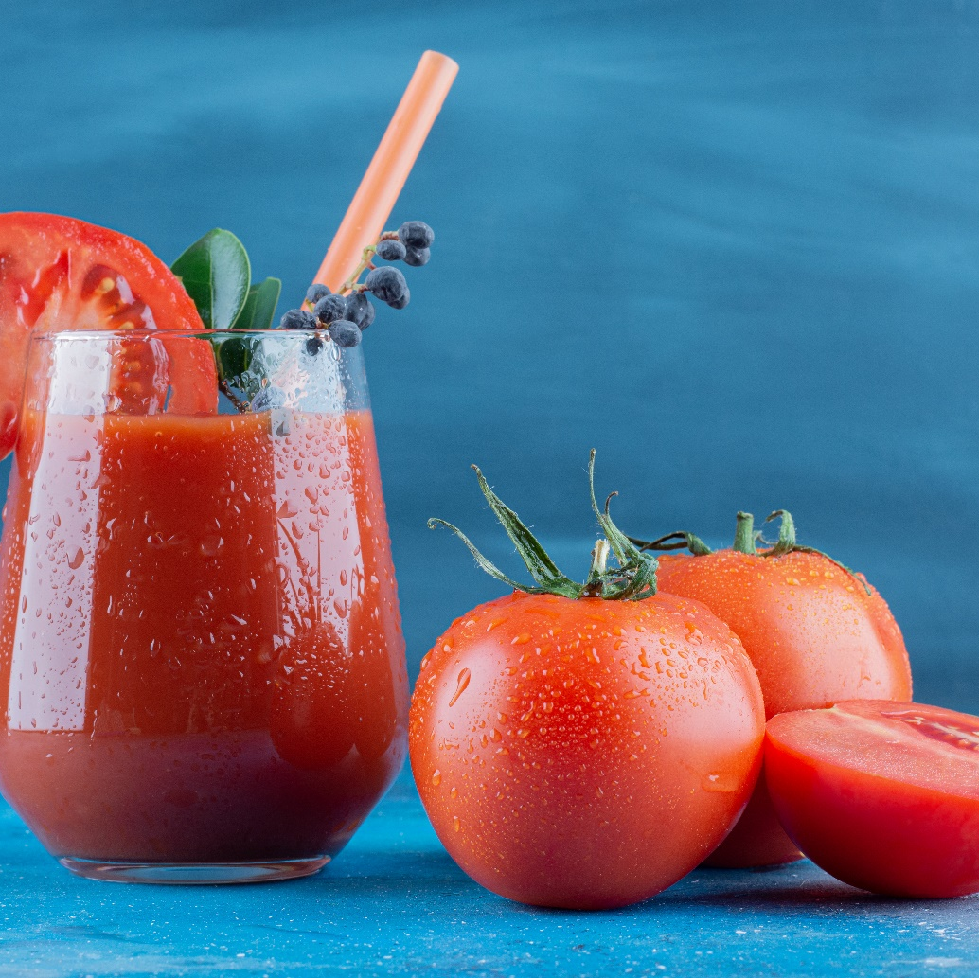
토마토 요리
토마토 계란 볶음
토마토 주스

Slide 10
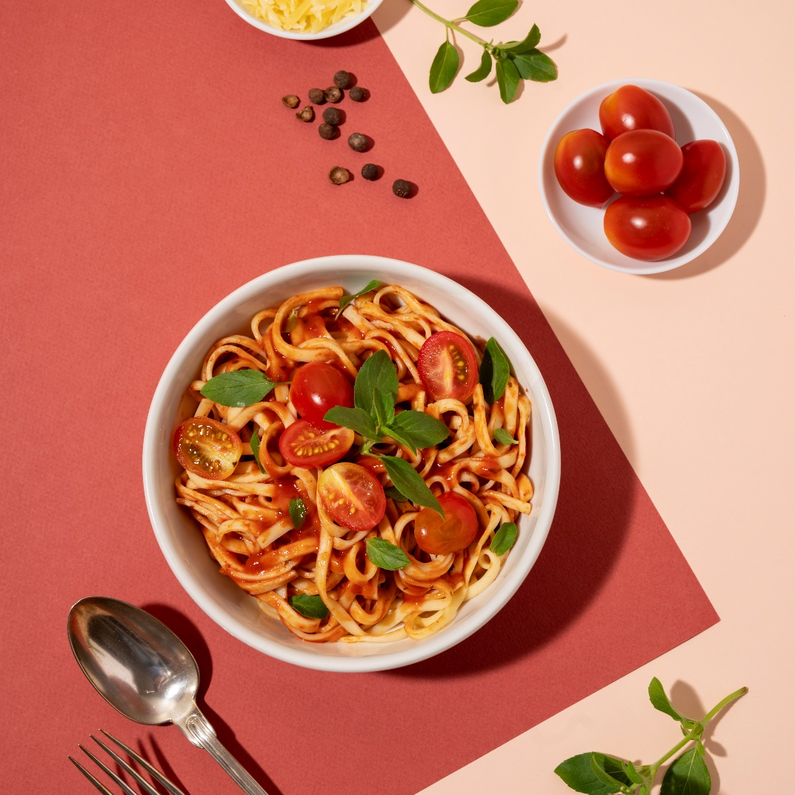
토마토 스파게티
카프레제

Slide 11
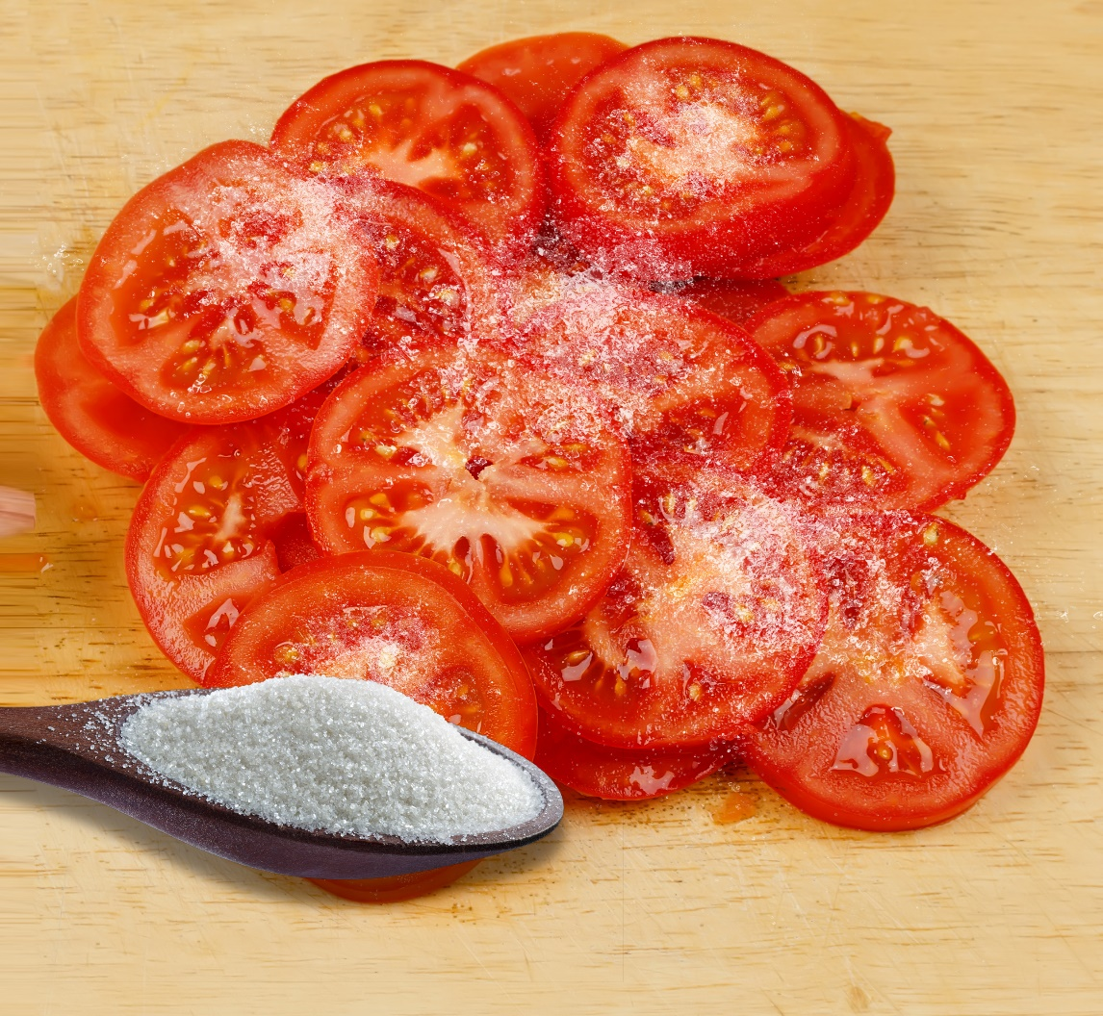
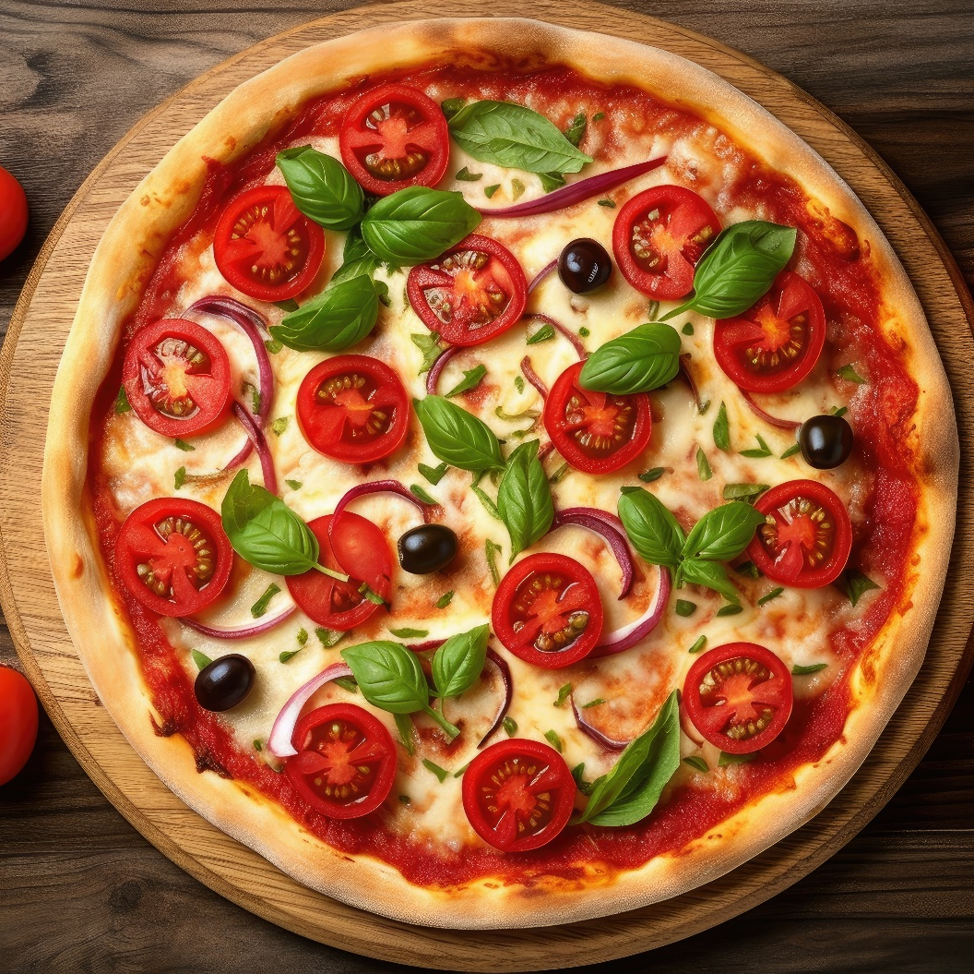
설탕에 재우기
토마토 피자

Slide 12
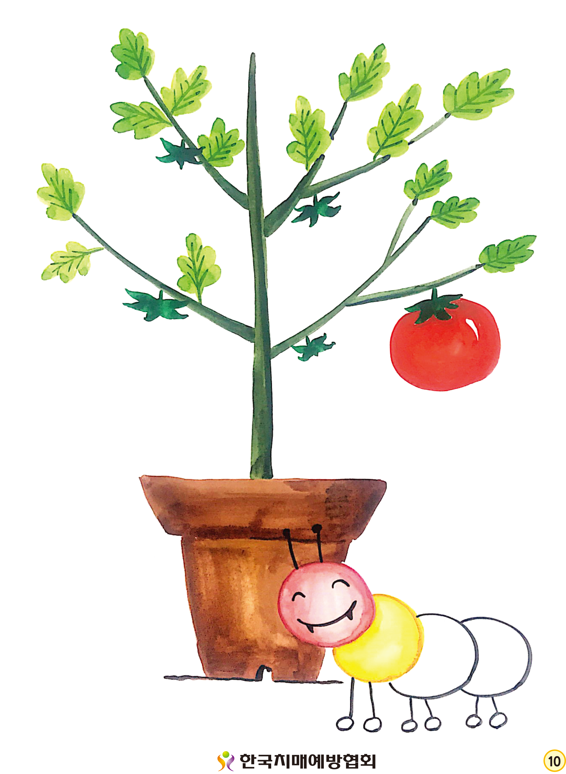
전개
색터치
10.토마토

Slide 13
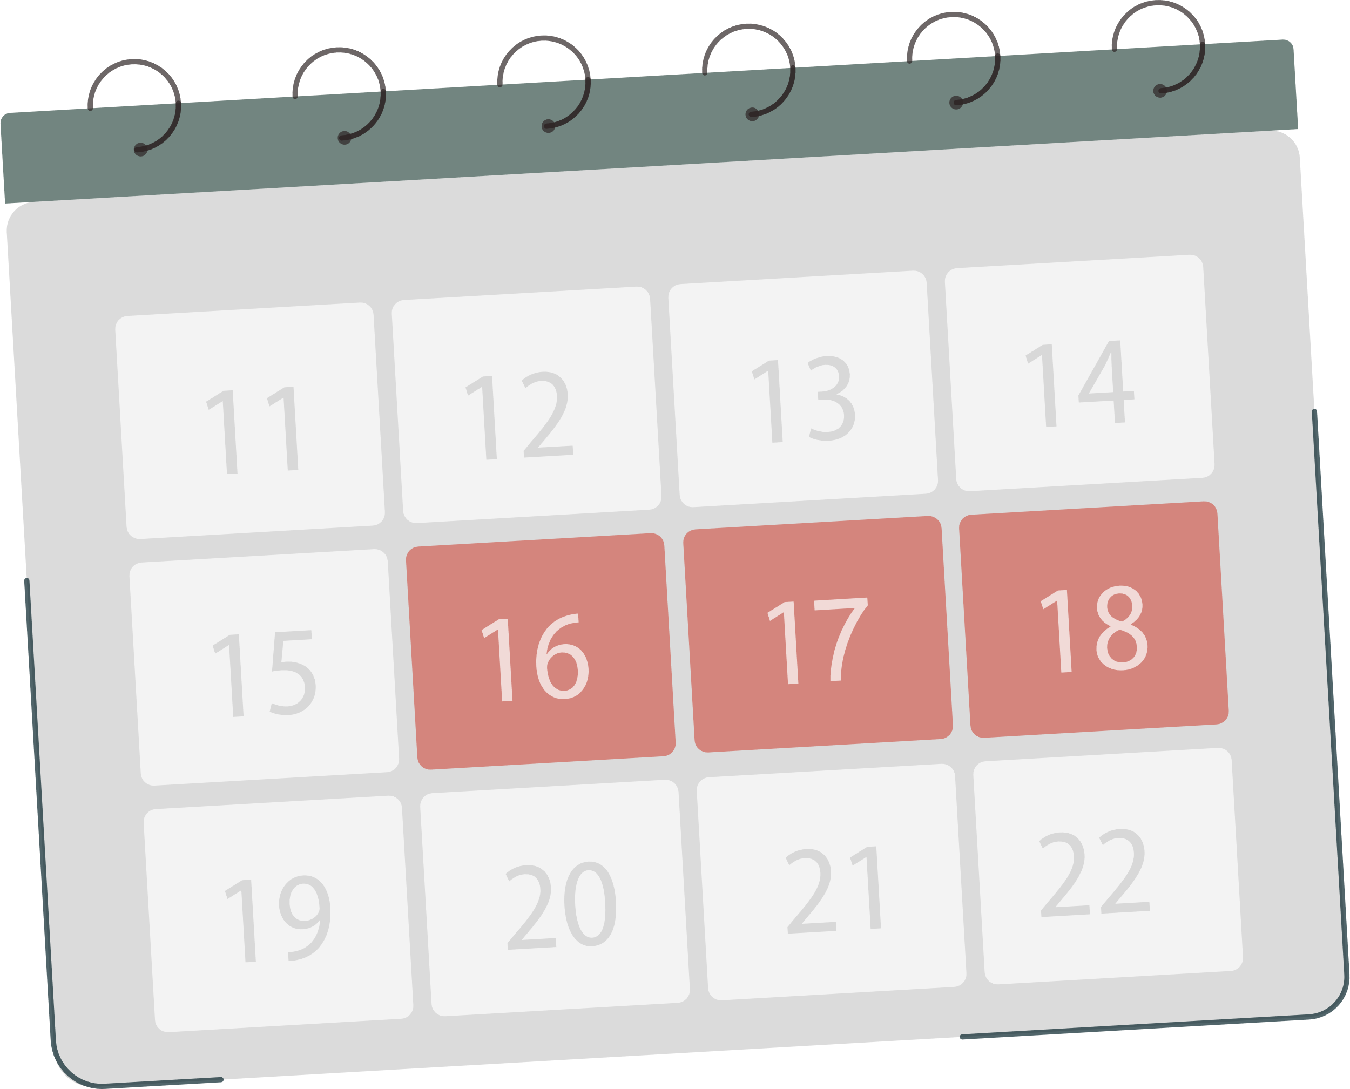
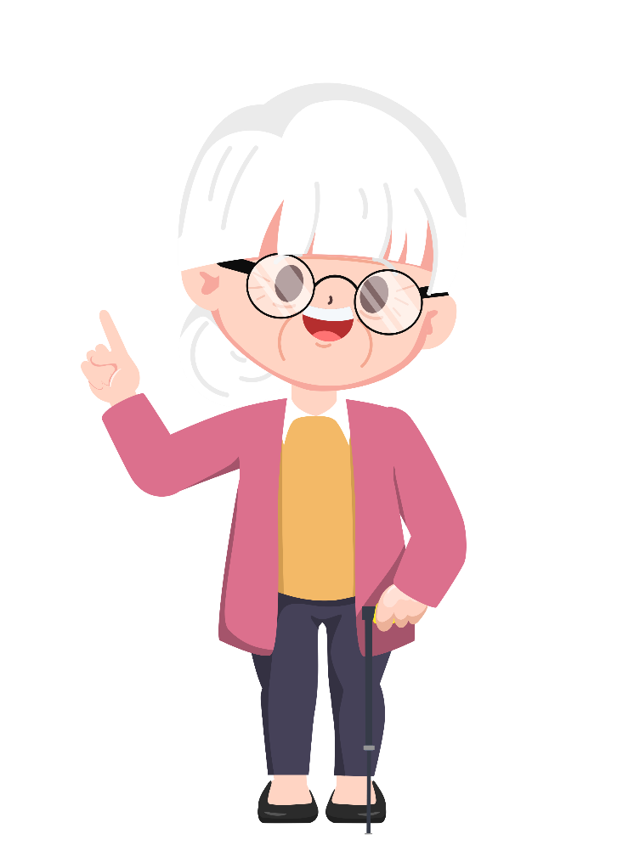
작품 완성 후
이름,날짜 쓰고
소감 이야기나누기

Slide 14
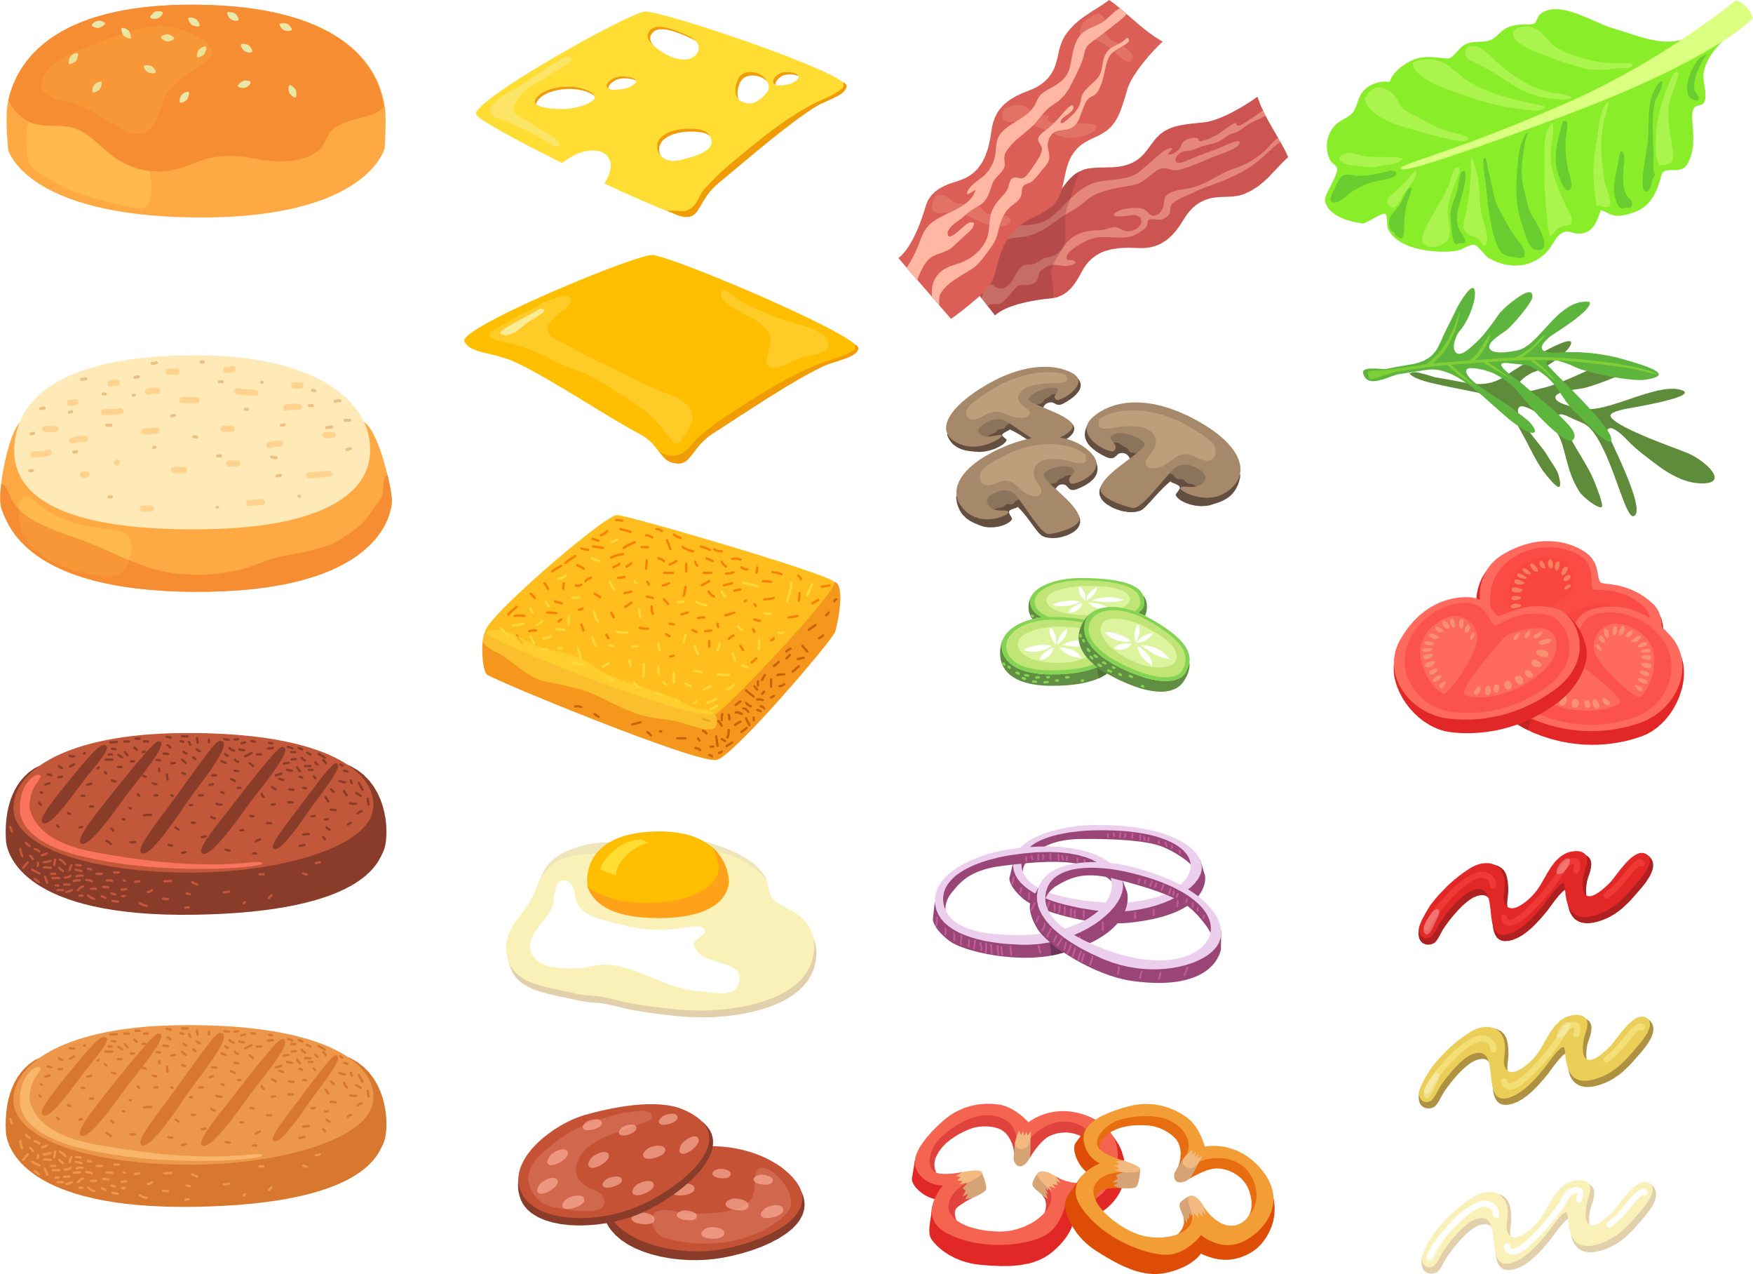
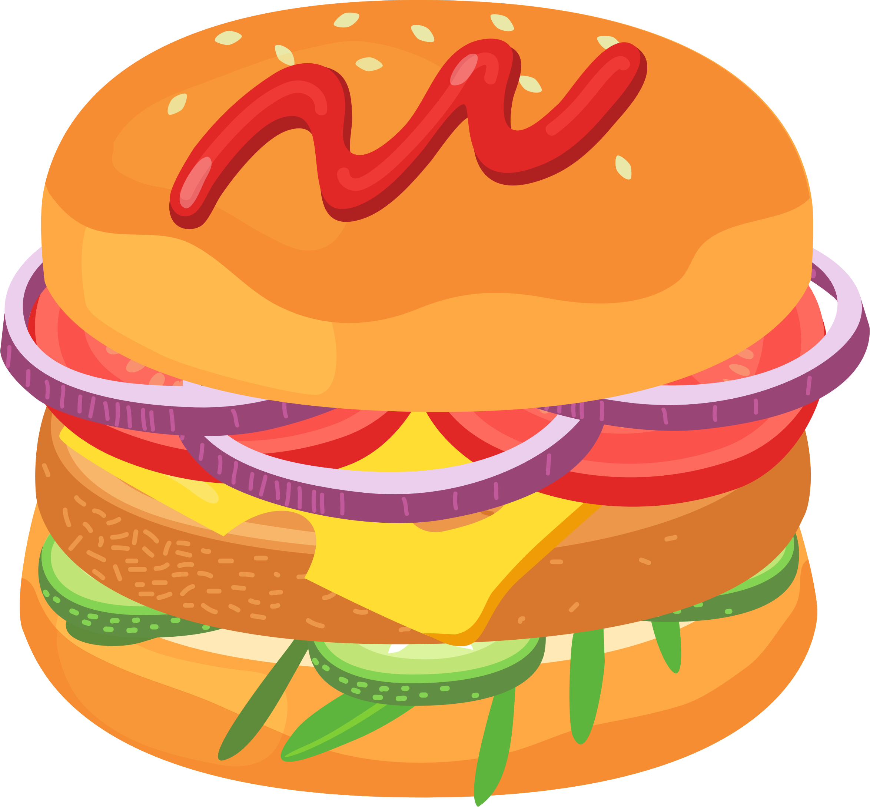
노래와 율동
마무리 활동
마무리
노화방지
면역력 강화
항암작용
다이어트에 효과적
토마토 햄버거 만들기

Slide 15
노래와 율동
마무리 활동
노화방지
면역력 강화
항암작용
다이어트에 효과적
정답
토마토 햄버거 만들기

